Slide 1
ÇATIŞMA ÇÖZME BECERİLERİ
Anahtar Sözcükler:
Çatışma çözme, çatışma çözme becerileri, etkili iletişim, ben dili, etkili dinleme, empati

Slide 2
SUNUM PLANI
Çatışma Türleri, Aktörleri, Aşamaları, Nedenleri
Çatışma Çözümü
Çatışma Çözümü için Gerekli Bazı Yetkinlikler

Slide 3
ÇATIŞMA
Birey, grup, kurum vb.
Uyumsuzluk, anlaşmazlık
Dinamik bir süreç
Doğru yönetilen çatışmaların ilişkiye zararı olmaz.
Notes:
Çatışma; birey, grup ve kurum gibi sosyal birimlerin içindeki veya arasındaki uyumsuzluk, anlaşmazlık veya uyuşmazlığın açığa çıktığı dinamik bir süreci ifade etmektedir.
Çatışma, bilinenin aksine, iki kişinin sorunlu olduğunu göstermez, sağlıklı bir ilişkide de zaman zaman çatışmalar yaşanabilir. Doğru yönetilebilen çatışmaların ilişkiye zararı olmaz ve kaybedeni de olmaz.

Slide 4
ÇATIŞMA TÜRLERİ
Aktörlerine göre çatışma türleri:
Kişiler arası çatışma
Bireysel çatışma
Grup içi çatışma
Gruplar arası çatışma
Örgütlerdeki çatışma türleri:
İlişki Çatışması
Görev Çatışması
Süreç Çatışması
Notes:
Çatışma türleri çeşitli şekilllerde snıflandırılabilir. Aktörlerine göre çatışma çeşitleri şu şekildedir:
Kişiler arası çatışma: İki kişi arasındaki çatışmayı ifade eder.
Bireysel çatışma: Bir bireyin kendi içinde, kendi zihninde meydana gelir. Bu nedenle, kişinin düşüncelerini, değerlerini, ilkelerini ve duygularını içeren psikolojik bir çatışma türüdür.
Grup içi çatışma: Bir ekip içindeki bireyler arasında uyumsuzluklar ve yanlış anlaşılmalar nedeniyle meydana gelen çatışma türüdür.
Gruplar arası çatışma: Bir kuruluş içindeki farklı ekipler arasında yanlış anlaşılmalar neticesinde ortaya çıkar. Bu sınıflandırmaya, ülkeler arasındaki çatışma da eklenebilir (Madalina, 2016; Topaloğlu ve Boylu, 2006).
Örgütsel çatışmanın ise, görev çatışması, süreç çatışması ve ilişki çatışması olmak üzere üç farklı türü olduğu ifade edilmektedir:
İlişki Çatışması: Kişiler arası uyumsuzluklardan ve farklılıklardan kaynaklanır. Duygusal bileşenleri içerir. Grup üyeleri arasında gerginlik, hayal kırıklığı veya sıkıntı gibi duygular ortaya çıkar.
Örnek: Kişisel zevkler, politik görüş ayrılıkları veya iletişim tarzlarındaki farklılıklar.
Görev Çatışması: Bir görevle ilgili farklı bakış açıları veya fikirlerle alakalıdır. Temel olarak fikir ayrılıklarını kapsar.
Örnek: Görev hakkındaki farklı düşünceler, bir işin nasıl tamamlanacağı ile ilgili tartışmalar.
Süreç Çatışması: Görevlerin ve sorumlulukların nasıl paylaşılması gerektiğine dair fikir ayrılıklarında ortaya çıkar.
Örnek: Ekip üyeleri arasında belirli bir görevin kim tarafından tamamlanması gerektiği konusundaki anlaşmazlıklar.

Slide 5
ÇATIŞMANIN AKTÖRLERİ
Bireyler, gruplar, toplumlar veya ülkeler
Örgüt içi çatışmalarda:
Çalışan-çalışan
Çalışan-yönetici
Çalışan-müracaatçı
Yönetici-müracaatçı
Notes:
Çatışmanın aktörleri bireyler, gruplar, toplumlar veya ülkeler olabilir. Örgüt içi çatışmalarda, bu aktörler kurumların yapısına göre değişebilmektedir. Çatışma aktörleri aşağıdaki gibi tanımlanabilir:
Çalışan-çalışan
Çalışan-yönetici
Çalışan-müracaatçı
Yönetici-müracaatçı
Çatışma dinamik bir süreçtir. Herhangi bir kurumda, aktörler arasındaki mütevazi miktardaki çatışma, organizasyonel etkinliğin artırılmasında faydalı olabilir.

Slide 6
ÇATIŞMANIN AŞAMALARI
Notes:
Çatışma sürecinin başlangıcından sonuna kadar olan aşamaların doğası gereği sıralı olduğu düşünülmektedir:

Slide 7
ÇATIŞMANIN NEDENLERİ
Grup çalışması-5 kişilik gruplar- Çalışma 7 dk- Sunum-3 dk
Çatışma Nedenleri Nelerdir?
Notes:
Günümüzde, insan ilişkilerindeki farklılıklar, karmaşık kurum yapıları ve kaynak sınırlılıkları nedeniyle personeller ve birimler arasında anlaşmazlıklar artmaktadır. Artan iş yükü, rekabet, işle ilgili sorumluluğun paylaşılmasındaki dengesizlikler, koordineli çalışmanın zorluğu gibi durumlar örgütsel çatışmalara yol açmaktadır.
Çatışmaların temelinde üç ana unsur yatar: Güç, örgütsel beklentiler ve değer.
Güç: Bireylerin işlerini gerçekleştirme kapasiteleri ve eldeki araçlarıdır. Bu, bütçe, bilgi, zaman, alan ve personel yönetimi gibi faktörleri içerir. Etkili bir güç kullanımı, işbirliği ortamı oluşturabilirken, gücün kötüye kullanım veya gücün yoğunlaşması çatışmaya yol açabilir.
Örgütsel Beklentiler: Bir çalışanın iş performansı hakkındaki genel beklentilerdir. Bu beklentiler gerçekçi olmaktan uzaklaştığında ve karşılanmadığında hayal kırıklığına neden olarak çatışmaya yol açabilir.
Değer: Bir bireyin öz saygısını ve kuruluşta nasıl algılandığını ifade eder. Bir birey, temel ihtiyaçları karşılanmadığında değer kaybını hissedebilir.
Çatışmayı tetikleyen anahtar faktörler farklılıklardır. Bu farklılıkları anlamak, çatışmayı önlemek ve çözmek için kritiktir:
Öncelikler: Çatışma, bütçe veya hedeflerdeki uyumsuzluklar nedeniyle oluşabilir. Her birey, verilen sorumluluklara farklı tepkiler gösterebilir.
Bakış Açıları: Kültür, yaş, cinsiyet veya kişilik farklılıklarından kaynaklanan görüş ayrılıkları çatışma sebeplerindendir.
Varsayımlar: Çatışmanın bir başka nedeni, insanların birbirlerinin niyetlerini yanlış yorumlamalarıdır.
Toleranslar: Herkes çatışmayı farklı şekillerde ele alır, bazıları tolere ederken, bazıları çatışmadan kaçınabilir. Ancak çatışmayı görmezden gelmek ileri aşamada daha büyük sorunlara neden olabilir.
Çatışmaya Neden olan Diğer Nedenler ise şunlardır:
Kuşak Farklılıkları
İletişim Sorunları
İş Ahlakı Çatışmaları
Liderlik Rekabeti

Slide 8
ÇATIŞMANIN NEDENLERİ
3 Ana Unsur:
Güç
Örgütsel Beklentiler
Değerler
Çatışmayı Tetikleyen Farklılıklar:
Öncelikler
Bakış Açıları
Varsayımlar
Toleranslar
Diğer Nedenler:
Kuşak Farklılıkları
İletişim Sorunları
İş Ahlakı Çatışmaları
Liderlik Rekabeti
Notes:
Günümüzde, insan ilişkilerindeki farklılıklar, karmaşık kurum yapıları ve kaynak sınırlılıkları nedeniyle personeller ve birimler arasında anlaşmazlıklar artmaktadır. Artan iş yükü, rekabet, işle ilgili sorumluluğun paylaşılmasındaki dengesizlikler, koordineli çalışmanın zorluğu gibi durumlar örgütsel çatışmalara yol açmaktadır.
Çatışmaların temelinde üç ana unsur yatar: Güç, örgütsel beklentiler ve değer.
Güç: Bireylerin işlerini gerçekleştirme kapasiteleri ve eldeki araçlarıdır. Bu, bütçe, bilgi, zaman, alan ve personel yönetimi gibi faktörleri içerir. Etkili bir güç kullanımı, işbirliği ortamı oluşturabilirken, gücün kötüye kullanım veya gücün yoğunlaşması çatışmaya yol açabilir.
Örgütsel Beklentiler: Bir çalışanın iş performansı hakkındaki genel beklentilerdir. Bu beklentiler gerçekçi olmaktan uzaklaştığında ve karşılanmadığında hayal kırıklığına neden olarak çatışmaya yol açabilir.
Değer: Bir bireyin öz saygısını ve kuruluşta nasıl algılandığını ifade eder. Bir birey, temel ihtiyaçları karşılanmadığında değer kaybını hissedebilir.
Çatışmayı tetikleyen anahtar faktörler farklılıklardır. Bu farklılıkları anlamak, çatışmayı önlemek ve çözmek için kritiktir:
Öncelikler: Çatışma, bütçe veya hedeflerdeki uyumsuzluklar nedeniyle oluşabilir. Her birey, verilen sorumluluklara farklı tepkiler gösterebilir.
Bakış Açıları: Kültür, yaş, cinsiyet veya kişilik farklılıklarından kaynaklanan görüş ayrılıkları çatışma sebeplerindendir.
Varsayımlar: Çatışmanın bir başka nedeni, insanların birbirlerinin niyetlerini yanlış yorumlamalarıdır.
Toleranslar: Herkes çatışmayı farklı şekillerde ele alır, bazıları tolere ederken, bazıları çatışmadan kaçınabilir. Ancak çatışmayı görmezden gelmek ileri aşamada daha büyük sorunlara neden olabilir.
Çatışmaya Neden olan Diğer Nedenler ise şunlardır:
Kuşak Farklılıkları
İletişim Sorunları
İş Ahlakı Çatışmaları
Liderlik Rekabeti

Slide 9
ÇATIŞMA BELİRTİLERİ
Çatışmalar birçok sebepten ötürü ortaya çıkabilir.
Çatışmanın bazı belirtileri:
Tükenmişlik
Şikâyetler
Karışıklık
Bu durumlar gözlemlendiğinde ne yapılabilir?
Notes:
İş yerindeki çatışmalar, birçok sebepten ötürü ortaya çıkabilir ve bu çatışmaların belirtileri bazen doğrudan bazen de dolaylı şekillerde gözlemlenebilir. iş yerindeki bazı çatışma belirtileri şunlardır:
Tükenmişlik
Şikâyetler
Karışıklık
Bu belirtiler dikkate alınarak, iş yerindeki anlaşmazlıklar ve çatışmalar proaktif bir şekilde yönetilebilir.
Öneri: Tükenmişlik belirtisi gösteren çalışanlarla empatik bir şekilde iletişim kurmak ve onları dinlemek önemlidir. İş yüklerini dengelemek, esnek çalışma saatleri sunmak veya takdir edici geri bildirimlerle desteklemek bu durumu hafifletebilir.
Öneri: Yöneticilerin, şikâyetleri proaktif bir şekilde ele alması, konunun kökenine inmesi ve uygun çözümler sunması gerekmektedir. Açık iletişim kurarak çalışanların endişelerini anlamak ve gerekli adımları atmak önemlidir.
Öneri: Değişikliklerin nedenleri, nasıl uygulanacağı ve bu değişikliklerden beklentilerin ne olduğu konularında şeffaf olmak, çalışanların bu sürece uyum sağlamalarına yardımcı olabilir. Eğitimler ve seminerler düzenleyerek çalışanlar yeni süreçlere adapte edebilir ve çalışanların endişelerini gidermek için sıkça sorulan soruları yanıtlanabilir.

Slide 10
ÇATIŞMA ÇÖZÜMÜ
Evrensel bir çözüm modeli bulunmuyor.
Uygun çatışma çözümü yöntemi seçilirken dikkat edilecek hususlar:
Çatışmanın ciddiyeti ve aciliyeti
Kabul edilen uygun sonuç
Bireyin/yöneticinin sahip olduğu güç
Kişisel tercih
Notes:
Tüm çatışmalara uygulanabilecek evrensel nitelikte bir çatışma çözümü modeli bulunmamakta olup çatışma, her çatışma kendi şartları içinde değerlendirilerek uygun çözüm yöntemi seçilmelidir Uygun çatışma çözümü yöntemi seçilirken aşağıdaki maddeler göz önünde bulundurulmadır:
Çatışmanın ciddiyeti ve aciliyeti
Kabul edilen uygun sonuç
Bireyin/yöneticinin sahip olduğu güç
Kişisel tercih

Slide 11
ÇATIŞMA ÇÖZÜMÜ
Çatışma çözümü sürecinde:
Yöneticiler mi çalışanlar mı çözmeli?
Görmezden gelinmeli?
Önlemek için adım atılmalı mı?
Çatışmanın koşullarına bağlı, uygun yaklaşımlar tercih edilmeli
Notes:
Çatışmayı çözmek için:
Yalnızca yöneticilerin değil tüm çalışanların çatışmayı çözmekten sorumlu olduğu bilinci yaygınlaştırılmalıdır.
Çatışma görmezden gelinmemeli ve önlemek için adım atmaktan kaçınılmamalıdır.
Çatışmanın koşullarına bağlı olarak çözmeye yönelik uygun yaklaşımlar tercih edilmelidir.

Slide 12
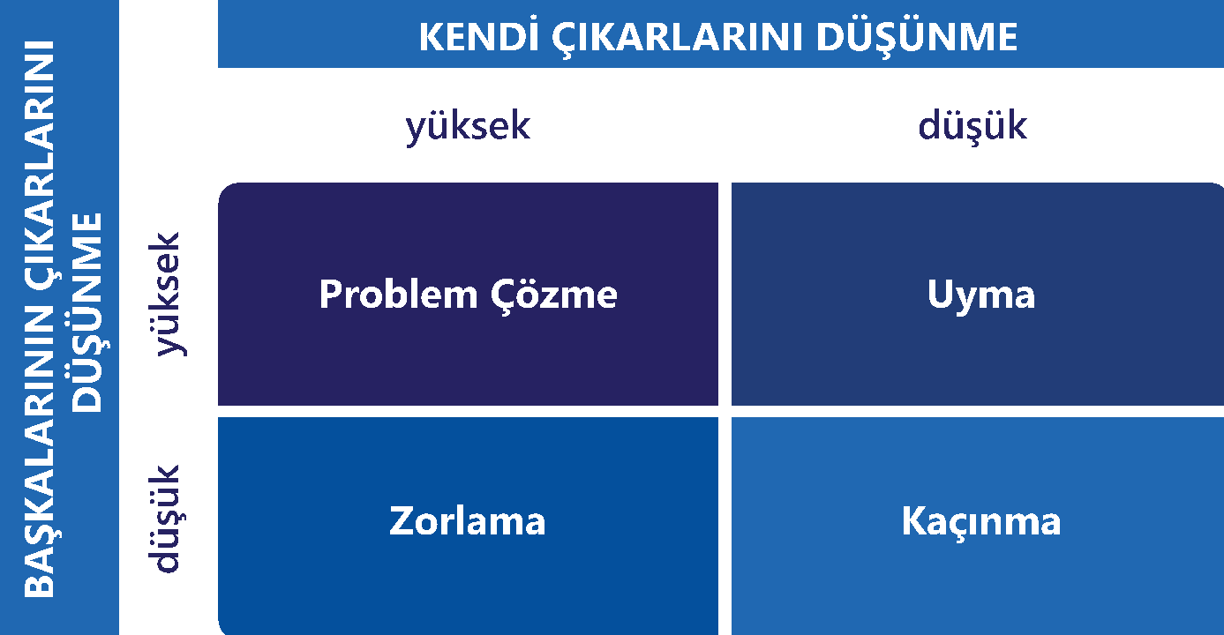
ÇATIŞMA ÇÖZÜMÜ STRATEJİLERİ
Kişiler Arası Çatışma Çözüm Modeli
5 Temel Başa Çıkma Tarzı:
Problem çözme
Uzlaşma
Zorlama
Kaçınma
Uyma
Notes:
Çatışma çözümü sürecini açıklamak için kullanılan çeşitli teoriler ve modeller bulunmaktadır. Kişiler Arası Çatışma Çözüm Modeli bunlardan biridir. Bu modele göre, Çatışma çözümü sürecinde kişilierin kullandığı 5 temel başa çıkma tarzı bulunmaktadır:
1. Problem çözme 2. Uzlaşma 3. Zorlama 4. Kaçınma 5. Uyma
Bu modelde, çatışmaların çözülebilmesi için kişinin kendi çıkarı ve başkalarının çıkarları arasındaki ilişkiye bakılmaktadır.
Problem çözme: Açık bilgi alışverişi yoluyla her iki tarafın ihtiyaçlarını karşılayan bütünleştirici çözümler oluşturmak için ortak çıkarlar belirlenir.
Uyma (boyun eğme): Ortak noktaları vurgulayarak ve farklılıkları küçümseyerek kendisi için düşük ancak diğeri için yüksek bir kazanımı temsil eder.
Zorlama: Kendisi için yüksek, diğeri için düşük kazanımı temsil eder. Bu tarz, diğerinin pahasına kendi çıkarlarını yerine getirmeye odaklanır.
Kaçınma (geri çekilme): Kendisi ve diğeri için düşük bir kazanımı temsil eder. Bu yaklaşımın amacı, çatışma durumunu kabul etmek veya bu duruma dâhil olmak değildir.
Uzlaşma: Kendisi ve diğeri için orta seviyede bir kazanımı temsil eder. Ortada bir yerde buluşan çözümler geliştirilerek, her iki taraf da bir miktar alır ancak tamamen memnun olmazlar (Einarsen ve ark., 2010).

Slide 13
KENDİNİ TEST ET!
Kişiler arası çatışmaya girme yollarına dair test

Slide 14
ÇATIŞMA ÇÖZÜMÜ SÜRECİNİN AŞAMALARI
Etkili bir çatışma çözümü için aşağıdaki adımlar önerilmektedir:
Temel kurallar geliştirin.
Bir kolaylaştırıcı seçin.
Sorunun ayrıntılarını ve geçmişini ortaya çıkarın.
Gerçekleri kontrol edin ve algıları netleştirin.
İhtiyaçlara odaklanın.
Sorunu çözmek için birden fazla seçenek oluşturun.
Uygulanabilir adımlar belirleyin.
Karşılıklı yarar sağlayan anlaşmalar yapın.
Notes:
Adım: Temel kurallar geliştirin
İlk kritik adım, insanların bir kurumda birbirleriyle nasıl ilişki kuracaklarına dair bir dizi temel kural oluşturmak ve bu temel kuralları uygulamaktır. Yöneticiler temel kuralları tutarlı bir şekilde tasarlamalı ve uygulamalıdır. Bu kurallara örnek olarak; her iki tarafın da iyi niyetli olduğunu ve inandığı doğruyu savunduğunu varsaymak, konu ile ilgili tüm bilgileri paylaşmak, tarafların varsayımlarını ve tam olarak ne düşündüklerini anlamak verilebilir. Bu adımda, taraflardan birbirlerine saygılı davranmaları ve diğerlerinin görüşünü dinleyip anlamak için çaba göstermeleri istenebilir.
Adım: Bir kolaylaştırıcı seçin
Bazı çatışmalarda yönetici kolaylaştırıcı olurken bazılarında bir iş arkadaşı bu görevi üstlenebilir. Kolaylaştırıcının görevi, herkesin fikirlerini açıkça söylediğinden emin olmaktır. Kolaylaştırıcının konu ile ilgili uzman olmasına gerek yoktur ancak her iki tarafından da tarafsızlığına güvendiği biri olması gerekmektedir. Eğer kolaylaştırıcı olmadan çatışmanın çözülebileceğine inanılıyorsa taraflar kendileri de diğer adımları takip ederek çözüme ulaşabilir.
Adım: Sorunun ayrıntılarını ve geçmişini ortaya çıkarın
İlgili taraflar, durum ile ilgili tüm ayrıntıları sunmalıdır. Genellikle, iddialı ve kendine güvenen insanlar kendi haklılıklarını kanıtlamak için tartışmada baskın bir rol oynarken içe dönük insanlar kendilerini ifade edemeyebilirler. İki tarafın da yeterince dinlenmediği durumlarda, kendini ifade eden kişi tartışmayı kazanabilir. Bu durum, karşı tarafın pasif-agresif bir şekilde direnç göstermesine neden olabilir. Her katılımcıdan, istediği değişiklikler de dâhil olmak üzere çatışmayı tanımlaması istenmelidir. Katılımcılar, "sen" dilini değil, "ben" dilini kullanmaya yönlendirilmelidir. İnsanlardan çok, belirli davranışlara ve sorunlara odaklanılmalıdır.
Adım: Gerçekleri kontrol edin ve algıları netleştirin
Konuya, “kimin haklı olduğunu bulmak” bakış açısı ile değil, ortada birlikte çözülmesi gereken bir problem olduğu bakış açısı ile yaklaşılmalıdır. Sorunun ve sonuçlarının tam olarak ne olduğunu, tüm tarafların anlamasına odaklanılmalıdır. Burada, gerçekler ile fikirler arasındaki fark ortaya konulmalı ve çatışmayı çözmek için gerçekler üzerinden gidilmelidir. Çatışmaya dair sunulan bilgilere göre çatışma özetlenmeli ve katılımcıların onayları alınmalıdır.
Adım: İhtiyaçlara odaklanın
Her iki tarafın ihtiyaçları net bir şekilde anlaşılmalıdır. Bir tarafın ihtiyaçları göz ardı edilip karşılanmadığında, kişi çözüme direnç gösterecektir. Her iki tarafın ihtiyaçlarına cevap veren ve iki tarafın da kabul ettiği bir çözüm aranmalıdır.
Adım: Sorunu çözmek için çeşitli seçenekler geliştirin
İki tarafın argümanları haricinde çözüm olabilecek farklı alternatifler bulmak için birlikte beyin fırtınası yapılmalıdır. İnsanlar stres altındayken ve aynı zamanda çatışma söz konusu olduğunda, ön yargıları ile davranmayı tercih ederler. Beyin fırtınası, yeni fikirler bulmayı kolaylaştırır ve kişiler iki seçenekten daha fazla seçenek olduğunu fark eder.
Adım: Uygulanabilir adımlar geliştirin
Büyük amaca ulaşmayı sağlayacak küçük adımlar belirlemek, bu adımları tamamlayan herkesi motive edecektir.
Adım: İki tarafın yararına olacak bir anlaşma yapın
Çeşitli seçenekler geliştirildikten sonra, her iki tarafın da hem fayda sağladığı hem de bazı isteklerinden feragat ettiği bir anlaşma yapın. Katılımcılardan, anlaşmazlığı çözmeye çalıştıkları için el sıkışmalarını, gerekli ise özür dilemelerini ve birbirlerine teşekkür etmelerini isteyerek süreci tamamlayın.
Son olarak: Periyodik olarak durumu gözden geçirin ve ihtiyaç hâlinde iyileştirin.
İnsanlar eski tutumlarına dönme eğilimindedirler. Çatışmaya konu olan durum ile ilgili yeni gelişmeler oldukça atılacak adımlar yeniden gözden geçirilebilir, gerekli görülürse değiştirilebilir.

Slide 15
Grup Çalışması-3 kişilik gruplar-15 dk çalışma- 3 dk sunum
Çatışma örneği yazma ve adımları belirleme
Senaryo üzerinden çatışma çözüm adımlarını belirleme
«20 yıllık çalışan A., 2 yıldır kurumda görev yapan B.’nin kendisine saygı göstermediğini, karşılaştıklarında selam vermediğini iletmiştir. B. ise sabahları herkese selam verdiğini, gün içerisinde sürekli selam vermesi gerektiğini düşünmediğini söylemektedir. Bu konuda başlayan çatışma ofisin geneline yayılmış, tecrübeli çalışanlar ile yeni çalışanlar arasında bir gerilime sebep olmaya başlamıştır. Ofisteki bu sorunu çözmek için sizden destek istenmiştir.»

Slide 16
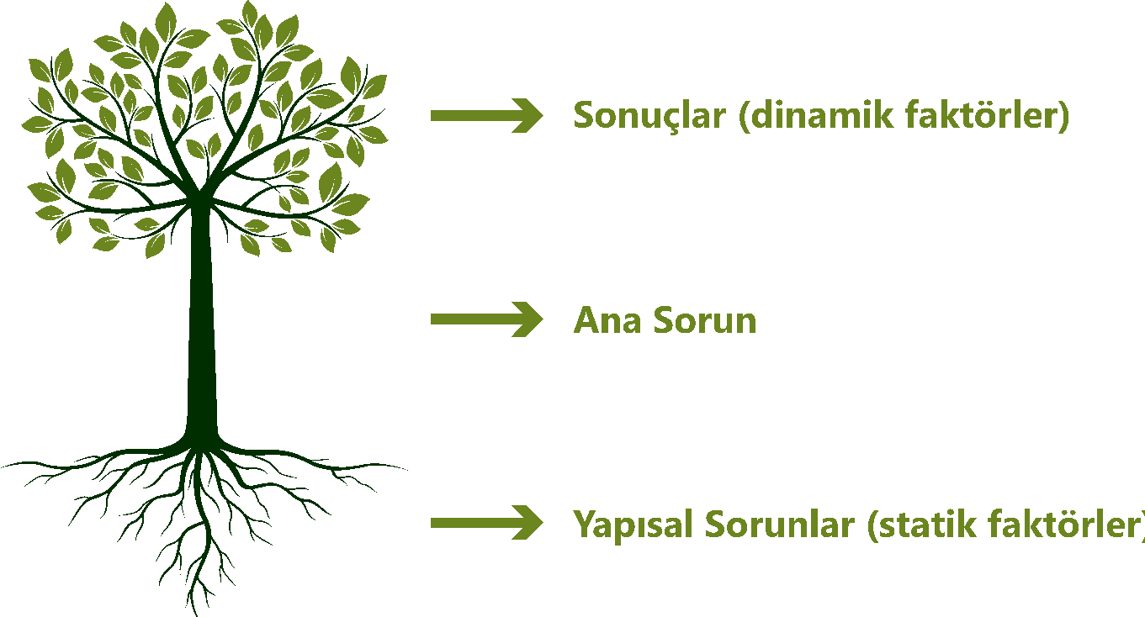
ÇATIŞMA ÇÖZÜMÜ ARAÇLARI
Bazı Araçlar:
Soğan Modeli
Çatışma Üçgeni
Çatışma Ağacı
İhtiyaç Korku Haritası
Notes:
Çatışma çözümü sürecinde kullanılmak ve sürecin daha net anlaşılmasını sağlamak amacı ile çeşitli araçlar geliştirilmiştir. Bu araçlar arasında Soğan Modeli, Çatışma Üçgeni, Çatışma Ağacı ve İhtiyaç Korku Haritası yer almaktadır.

Slide 17
ÇATIŞMA ÇÖZÜMÜ İÇİN GEREKLİ BAZI YETKİNLİKLER
İletişimde Ben Dili Kullanmak
Ben dili, karşı tarafa yönelik suçlamaları ya da eleştirileri arka plana atarak bireyin kendi duygularını ve deneyimlerini ön plana çıkarır.
Değerlendirmeden gözlem yapmak
Duygularını ve ihtiyaçlarını iletmek
Çözüm önerisi sunmak
ÖRNEK: “Hiç kimseyi dinlemiyorsun ve şu anda beni de dinlemiyorsun."
“Endişelerimin duyulmadığını hissediyorum ancak beni dinlemene ihtiyacım var. Konuşmalarımızda bana kendimi ifade edeceğim bir süre verebilir misin?
Notes:
Çatışma anlarında bireyler, duygularını ve düşüncelerini açıkça ifade etmekte zorlanabilirler. Bu noktada "Ben" dili kullanımı devreye girer. Bu dil, karşı tarafa yönelik suçlamaları ya da eleştirileri arka plana atarak bireyin kendi duygularını ve deneyimlerini ön plana çıkarır.
"Ben" dilinin faydaları şöyle sıralanabilir:
Suçlama ve savunma refleksini azaltır.
Endişeleri, duyguları ve ihtiyaçları ifade etmeye yardımcı olur.
Çatışmanın birey tarafından nasıl algılandığını açıklar

Slide 18
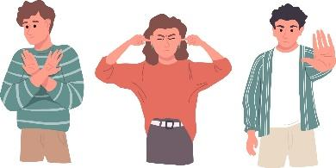
ÇATIŞMA ÇÖZÜMÜ İÇİN GEREKLİ BAZI YETKİNLİKLER
İletişimde Ben Dili Kullanmak
Suçlama ve savunma refleksini azaltır.
Endişeleri, duyguları ve ihtiyaçları ifade etmeye yardımcı olur.
Çatışmanın birey tarafından nasıl algılandığını açıklar.
Notes:
Çatışma anlarında bireyler, duygularını ve düşüncelerini açıkça ifade etmekte zorlanabilirler. Bu noktada "Ben" dili kullanımı devreye girer. Bu dil, karşı tarafa yönelik suçlamaları ya da eleştirileri arka plana atarak bireyin kendi duygularını ve deneyimlerini ön plana çıkarır.
"Ben" dilinin faydaları şöyle sıralanabilir:
Suçlama ve savunma refleksini azaltır.
Endişeleri, duyguları ve ihtiyaçları ifade etmeye yardımcı olur.
Çatışmanın birey tarafından nasıl algılandığını açıklar

Slide 19
Grup çalışması-2 kişilik gruplar- Çalışma 5 dk
Ben dili uygulamaları
«Önce sen dili sonrasında da ben dili kullanımı»

Slide 20
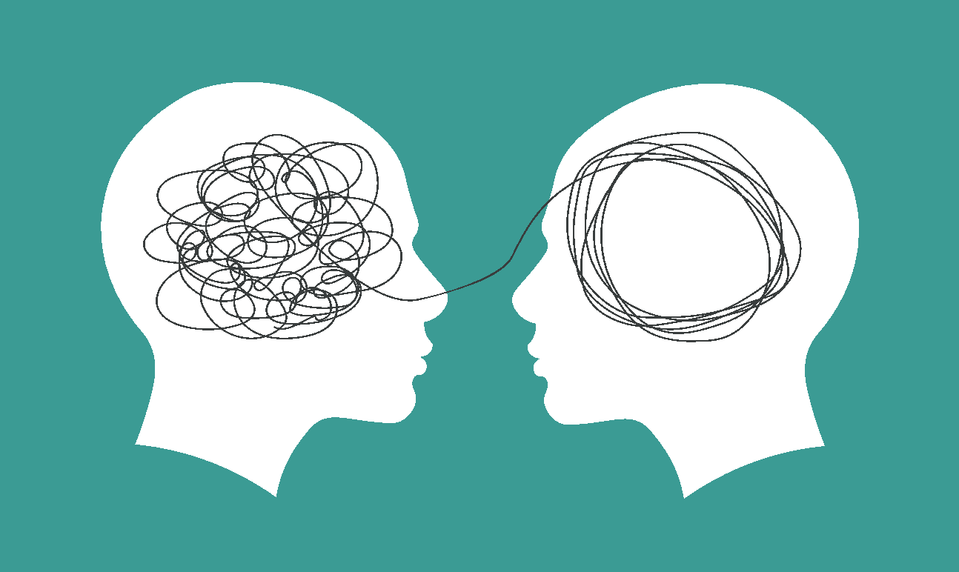
ÇATIŞMA ÇÖZÜMÜ İÇİN GEREKLİ BAZI YETKİNLİKLER
Empati
Etkili iletişimi destekler.
Olumlu sonuçlara yol açar.
Çatışma çözümünü kolaylaştırır.
Notes:
Empati, başka bir kişinin duygularını, kendi kimliğinizi kaybetmeden o kişinin bakış açısından anlama yeteneğidir. Bu, sadece duygusal bir süreci değil, aynı zamanda bilişsel bir süreci de içerir.
Empati, iş yeri ilişkilerini olumlu bir şekilde kurma ve sürdürme konusunda kritik bir rol oynar. Çeşitlilik, eşitlik, katılım ve iş birliğini teşvik ederken insanlar arasındaki etkileşimleri iyileştirir, daha etkili iletişimi destekler, olumlu sonuçlara yol açar ve çatışma çözümünü kolaylaştırır.

Slide 21
ÇATIŞMA ÇÖZÜMÜ İÇİN GEREKLİ BAZI YETKİNLİKLER
İş yerinde empati geliştirmek için öneriler:
Ekip Arkadaşlarınızı Aktif Olarak Dinleyin.
Samimi Bir Perspektif Edinin.
Şefkat Geliştirin.
Empatiyi Ödüllendirin.
Empati Eğitimi Alın/Düzenleyin/Kendinizi Geliştirin.
Notes:
Ekip Arkadaşlarınızı Aktif Olarak Dinleyin: Söylenenlerin ötesindeki anlamı kavramak, sözel olmayan ipuçlarına dikkat etmek, duyguları yansıtmak ve dinlediklerinizi özetlemek için gerçekten dinleyin.
Samimi Bir Perspektif Edinin: Kendinizi meslektaşlarınızın yerine koyarak onların bakış açılarını anlamaya çalışın. Bu, sorunları çözme, çatışmaları yönetme ve inovasyonu teşvik etme konusunda yardımcı olabilir.
Şefkat Geliştirin: Sözlü teşvik ve motivasyon, şefkatin bir yansımasıdır. Açık iletişim kurun, duyguların ve düşüncelerin farkında olun. Sözleriniz birinin gününü aydınlatabilir ya da zorlaştırabilir.
Empati Eğitimi Alın/Düzenleyin: Empati becerileri kazanılabilir. Empati kültürünü yaygınlaştırmanın en etkili yollarından biri, empati eğitimi almaktır.
Empatiyi Ödüllendirin: Empati gösteren çalışma arkadaşlarınızı takdir edin. Bu, empatik becerileri için bir meslektaşınıza övgüde bulunarak yapılabilir.

Slide 22
ÇATIŞMA ÇÖZÜMÜ İÇİN GEREKLİ BAZI YETKİNLİKLER
Etkili Dinleme
Çatışma sırasında aşağıdaki adımlarla etkili dinleme sağlanabilir:
Ele almak istediğiniz konuyu suçlayıcı algılanabilecek bir dil kullanmadan ifade edin ve onların bakış açısını sorun.
Onların bakış açısını dinleyin.
Meslektaşınız bakış açısını paylaştıktan sonra duyduklarınızı özetleyin.
Elinizden geldiğince durumlarıyla empati kurun.
Kendinizi ifade edin.
Notes:
Etkili dinleme, çatışmanın altında yatan gerçek sorunları, ihtiyaçları ve çıkarları aydınlatmaya yardımcı olur. Çoğu zaman çatışmaların kökeni, insanların söylediklerinde değil, hissettiklerinde ve istediklerinde yatar.
Çatışma sırasında aşağıdaki adımlarla etkili dinleme sağlanabilir:
Ele almak istediğiniz konuyu suçlayıcı algılanabilecek bir dil kullanmadan ifade edin ve onların bakış açısını sorun.
Onların bakış açısını dinleyin.
Meslektaşınız bakış açısını paylaştıktan sonra duyduklarınızı özetleyin.
Elinizden geldiğince durumlarıyla empati kurun.
Kendinizi ifade edin.

Slide 23
ÇATIŞMA ÇÖZÜMÜ İÇİN GEREKLİ BAZI YETKİNLİKLER
GRUP ÇALIŞMASI-2’li Gruplar- 5 dk
Senaryo: Sabahları ve öğle arasından sonra kuruma sürekli geç kalan bir ekip arkadaşınız var. Ofiste iki kişilik ekipler halinde çalıştığınız için kendisini beklemek zorunda kalıyorsunuz ya da o gelmeden önce işlerin bir kısmını tek başınıza yapıyorsunuz.
Ben dili ve etkili dinleme yöntemleri ile bu konuyu arkadaşınız ile konuşunuz.
Etkili Dinleme
Ele almak istediğiniz konuyu suçlayıcı algılanabilecek bir dil kullanmadan ifade edin ve onların bakış açısını sorun.
Onların bakış açısını dinleyin.
Meslektaşınız bakış açısını paylaştıktan sonra duyduklarınızı özetleyin.
Elinizden geldiğince durumlarıyla empati kurun.
Kendinizi ifade edin.
Notes:
Etkili dinleme, çatışmanın altında yatan gerçek sorunları, ihtiyaçları ve çıkarları aydınlatmaya yardımcı olur. Çoğu zaman çatışmaların kökeni, insanların söylediklerinde değil, hissettiklerinde ve istediklerinde yatar.
Çatışma sırasında aşağıdaki adımlarla etkili dinleme sağlanabilir:
Ele almak istediğiniz konuyu suçlayıcı algılanabilecek bir dil kullanmadan ifade edin ve onların bakış açısını sorun.
Onların bakış açısını dinleyin.
Meslektaşınız bakış açısını paylaştıktan sonra duyduklarınızı özetleyin.
Elinizden geldiğince durumlarıyla empati kurun.
Kendinizi ifade edin.

Slide 24
ÇATIŞMA ÇÖZÜMÜ İÇİN GEREKLİ BAZI YETKİNLİKLER
Yansıtma Becerileri
Kısa Geri Bildirimler
İçeriğin Yansıtılması
Duyguların Yansıtılması
Özetlemek
Notes:
Yansıtma Becerileri, konuşmacının söylediklerinden ne anlaşıldığını teyit etmek ve bakış açısını detaylandırmaya devam etmesini teşvik etmek için konuşmacının söylediği şeyleri geri yansıtmayı içerir. Bu teknik hem içeriği hem de duyguyu ifade etmeyi kapsar.
Kısa Geri Bildirimler
İçeriğin Yansıtılması
Duyguların Yansıtılması
Özetlemek gibi beceriler, etkili iletişim kurmayı destekler.

Slide 25
ÇATIŞMA ÇÖZÜMÜ İÇİN GEREKLİ BAZI YETKİNLİKLER
Yansıtma Becerileri
GRUP ÇALIŞMASI-2’şerli Gruplar- 3 dk
Notes:
Yansıtma Becerileri, konuşmacının söylediklerinden ne anlaşıldığını teyit etmek ve bakış açısını detaylandırmaya devam etmesini teşvik etmek için konuşmacının söylediği şeyleri geri yansıtmayı içerir. Bu teknik hem içeriği hem de duyguyu ifade etmeyi kapsar.
Kısa Geri Bildirimler
İçeriğin Yansıtılması
Duyguların Yansıtılması
Özetlemek gibi beceriler, etkili iletişim kurmayı destekler.

Slide 26
ÇATIŞMA ÇÖZÜMÜ İÇİN GEREKLİ BAZI YETKİNLİKLER
Öfke Kontrolü ve Öfkeliyken İletişim
Öfkeyi yönetmek ve sakinleşmek için:
Benlik: Öfkenizin gerçek nedenini sorgulayın. Örneğin, sizi öfkelendiren davranış gerçekten bir hakaret miydi yoksa siz mi bu şekilde algıladınız? Kendi içsel duygularınızı ve ihtiyaçlarınızı tanımlayarak başlayın.
Bağlam: Öfkenizi ifade etmek için doğru bir ortamda ve doğru bir zamanda olup olmadığınızı değerlendirin. Her durum, duygusal tepkiler için uygun olmayabilir.
Alıcı: Öfkenizi kiminle paylaşmak istediğinizi belirleyin. Örneğin, yöneticinize öfkeliyken bu öfkeyi ailenize yansıtmak adil mi?
Etki: Öfkenizi ifade ettiğinizde ne tür bir etki yaratmak istediğinizi düşünün. Amacınız, hak savunuculuğu mu duygularınızı paylaşmak mı yoksa karşıdaki kişiye zarar vermek mi?
Sonuç: Öfkenizi ifade etmenin uzun vadeli sonuçlarını göz önünde bulundurun. Bu ifade tarzı iş ilişkilerinizi nasıl etkileyecek?
Mesaj: Duygularınızı ve ihtiyaçlarınızı açıkça ifade edin.
Notes:
İş yerinde karşılaşılan çatışmalar, bazen duygusal tetikleyicilere yol açabilir ve bu da öfkeyle tepki vermemize neden olabilir. Öfkeyi yönetmek ve sakinleşmek için aşağıdaki adımları dikkate alabilirsiniz:
Benlik: Öfkenizin gerçek nedenini sorgulayın. Örneğin, sizi öfkelendiren davranış gerçekten bir hakaret miydi yoksa siz mi bu şekilde algıladınız? Kendi içsel duygularınızı ve ihtiyaçlarınızı tanımlayarak başlayın.
Bağlam: Öfkenizi ifade etmek için doğru bir ortamda ve doğru bir zamanda olup olmadığınızı değerlendirin. Her durum, duygusal tepkiler için uygun olmayabilir.
Alıcı: Öfkenizi kiminle paylaşmak istediğinizi belirleyin. Örneğin, yöneticinize öfkeliyken bu öfkeyi ailenize yansıtmak adil mi?
Etki: Öfkenizi ifade ettiğinizde ne tür bir etki yaratmak istediğinizi düşünün. Amacınız, hak savunuculuğu mu duygularınızı paylaşmak mı yoksa karşıdaki kişiye zarar vermek mi?
Sonuç: Öfkenizi ifade etmenin uzun vadeli sonuçlarını göz önünde bulundurun. Bu ifade tarzı iş ilişkilerinizi nasıl etkileyecek?
Mesaj: Rosenberg'in "Ben" mesajlarına odaklanarak duygularınızı ve ihtiyaçlarınızı açıkça ifade edin.

Slide 27
Teşekkürler
“Bu doküman Avrupa Birliği mali desteği ile oluşturulmuştur. Bu yayının içeriğinden yalnızca WEglobal liderliğindeki konsorsiyum sorumludur ve hiçbir şekilde Avrupa Birliğinin görüşlerini yansıtmamaktadır.”
Notes:
Örgütlerde, kurumlarda çatışma, doğru adımlarla çözüldüğünde performansın artması gibi olumlu sonuçlara neden olabilir. Bu amaca ulaşmak için birbirinden farklı yöntemler bulunmaktadır. Bu yöntemleri kullanmak çatışma çözümünü kolaylaştırdığı gibi olumsuz çatışmaları da önleyebilir.

